Slide 1



Страновой офис ЮНИСЕФ в Казахстане
- Навыки для девочек: программа по разработке наноспутников

Slide 2

Запусти свою мечту: Образовательная программа по разработке наноспутников UniSat для девочек (UNEPG)
UNEPG является совместным проектом ЮНИСЕФ Казахстан и Казахского национального университета имени аль–Фараби

Slide 3



Основы программирования в Python
План:
1) Объектно-ориентированное программирование;
2) Указатель self;
3) Классы;
4) Методы объектов;
5) Метод __init__();
6) Переменные класса и объектов;
7) Наследование;
kaznu.kz
sciencepark.kz

Slide 4
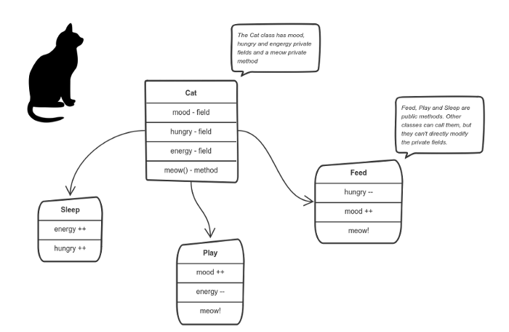
1. Объектно-ориентированное программирование
Объе́ктно ориенти́рованное программи́рование — методология программирования, основанная на представлении программы в виде совокупности объектов , каждый из которых является экземпляром определённого класса, а классы образуют иерархию наследования.
kaznu.kz
sciencepark.kz

Slide 5
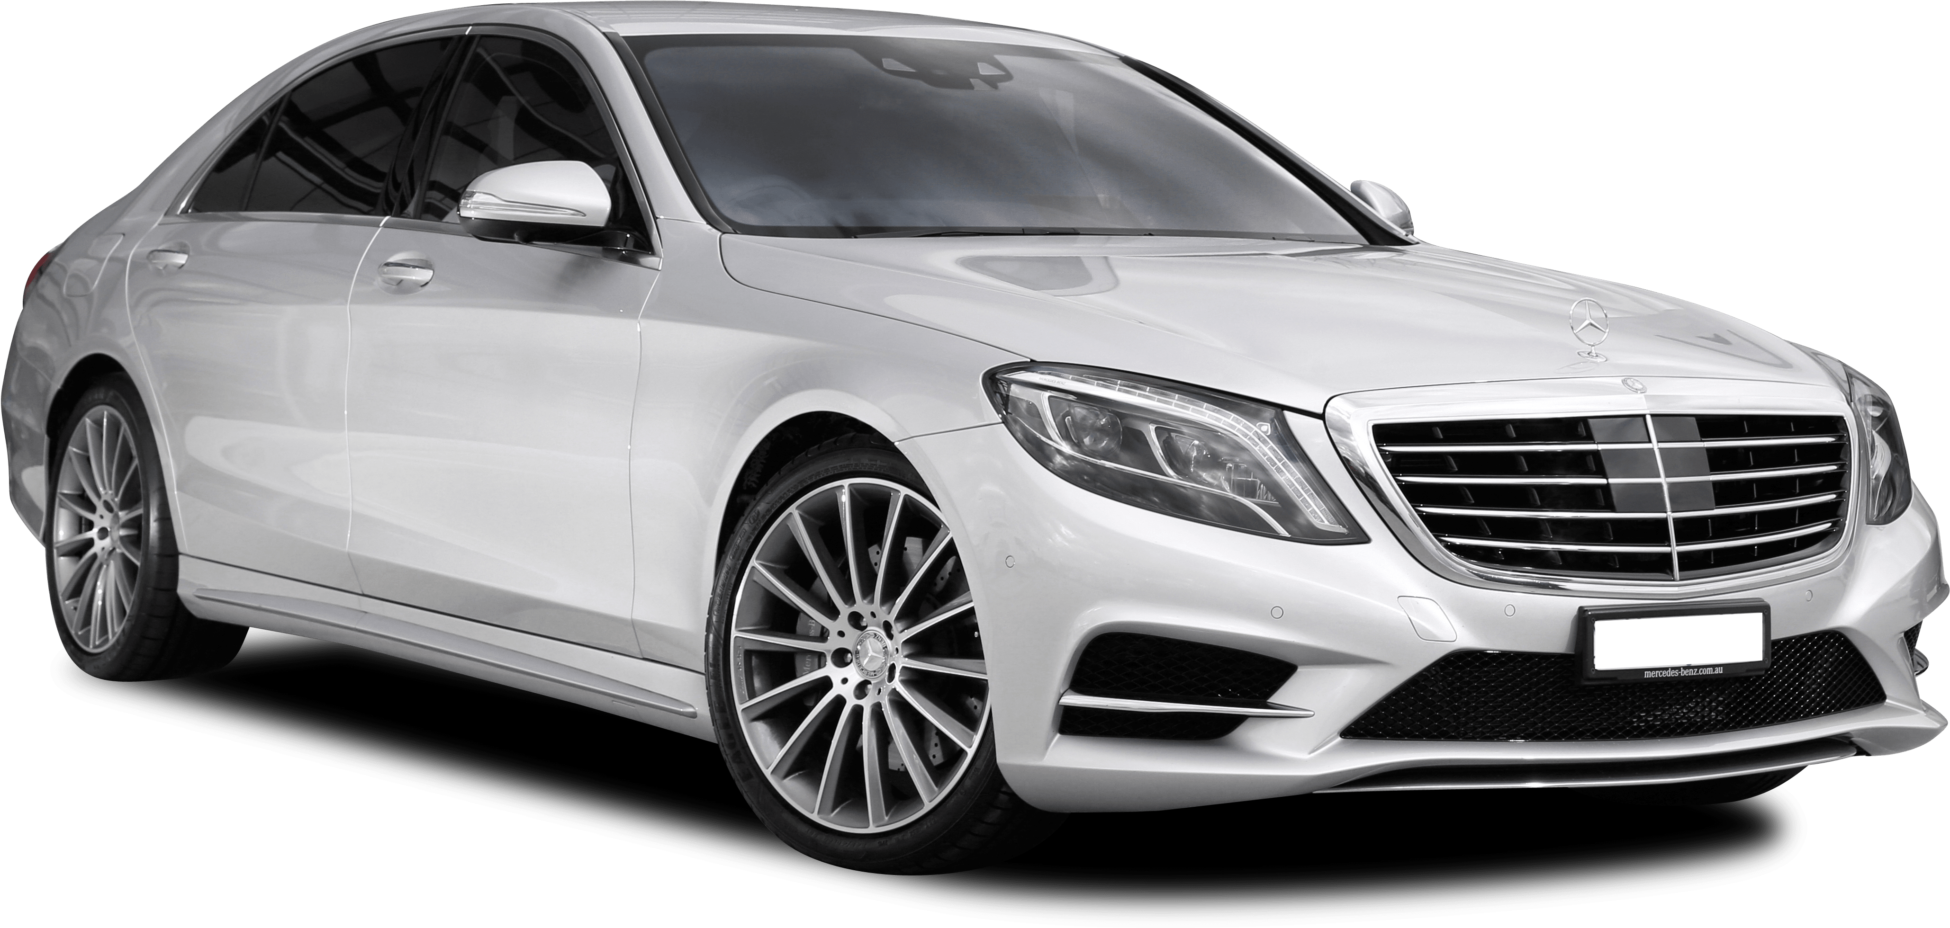
2. Указатель self
Класс
Car
def drive(self, speed):
# Тело метода
Car.drive(self, speed)​​
Создание объекта
Автоматическое преобразование
Объект - my_car
Вызов метода drive(speed)
my_car.drive(speed)​
Self - имя для аргумента, представляющего текущий объект класса
kaznu.kz
sciencepark.kz

Slide 6
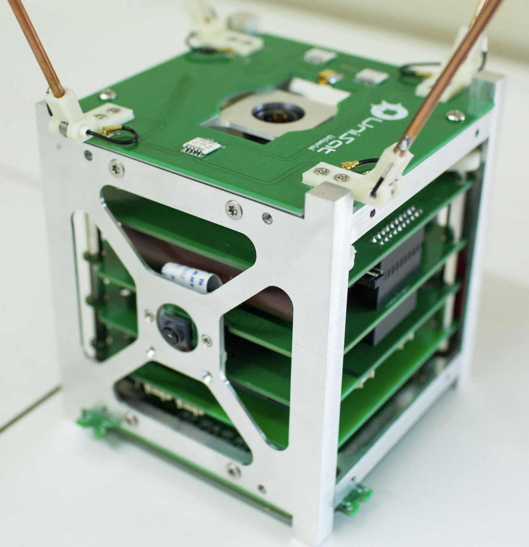
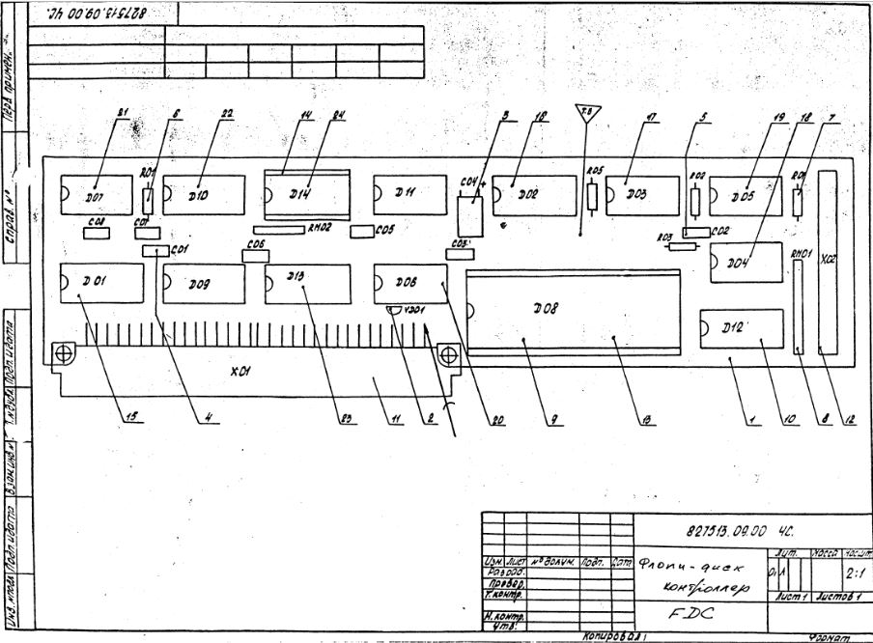
3. Классы
Класс Satellite
Объект — это экземпляр класса.
Чертеж для создания объектов
Класс - это тип, описывающий устройство объектов.
Класс можно сравнить с чертежом, по которому создаются объекты.
kaznu.kz
sciencepark.kz

Slide 7
4. Методы объектов
Объект unisat
get_work_mode()
- возвращает текущий режим работы спутника
change_direction()
- изменяет направление полета
update_data()
- обновляет данные в базе за счет датчиков
Методы описывают поведение классов. Так же как и функции могут принимать параметры и возвращать значения. Вызываются относительно какого-то объекта
kaznu.kz
sciencepark.kz

Slide 8
5. Метод __init__()
Класс Satellite
Объект unisat с активным режимом работы
Создание объекта спутника с именем "unisat"
name
= "unisat"
work_mode
= "активен"
Метод __init__() запускается, как только объект класса реализуется.
kaznu.kz
sciencepark.kz

Slide 9
6. Переменные класса и объекта
Класс Satellite
Объект unisat
Переменные класса:
Переменные объекта:
active_satellites
work_mode
name
Поля (переменные класса и объекта) - представляют собой свойста. То есть состояние объекта или класса в целом.
kaznu.kz
sciencepark.kz

Slide 10
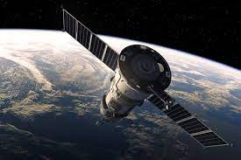
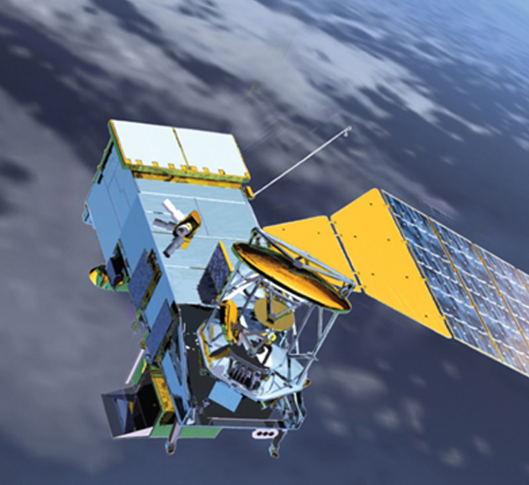
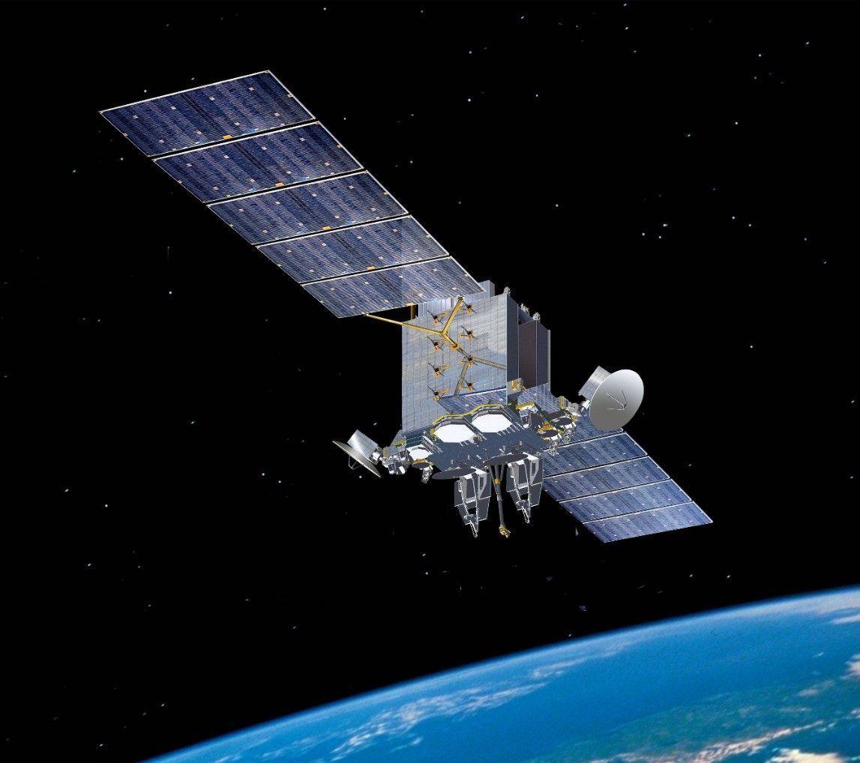
7. Наследование
Класс Satellite
!
Все поля и методы наследуются и могут быть использованы в классе наследнике
Класс родитель
Класс NanoSatellite
Класс WeatherSatellite
Класс CommunicationsSatellite
kaznu.kz
sciencepark.kz

